Slide 1
МЕТРОЛОГИЯ
Это наука об измерениях , методах и средствах достижения требуемой точности.

Slide 2
ПОСТАВЩИК ВОДЫ
оператор – юридическое лицо, которое распоряжается, управляет, эксплуатирует и обслуживает публичную систему водоснабжения и канализации и предоставляет потребителям публичную услугу водоснабжения и канализации на основании договора;

Slide 3
ПОТРЕБИТЕЛЬ ВОДЫ
потребитель – физическое или юридическое лицо, пользующееся публичной услугой водоснабжения и канализации на основании договора, заключенного с оператором;
бытовой потребитель – физическое или юридическое лицо, пользующееся публичной услугой водоснабжения и канализации, предоставляемой оператором на основании договора, для нужд, не связанных с предпринимательской или профессиональной деятельностью;

Slide 4
ДОГОВОРНЫЕ ОТНОШЕНИЯ
ПОСТАВЩИК
ВОДЫ
ДОСТОВЕРНЫЕ
ИЗМЕРЕНИЯ
ПОТРЕБИТЕЛЬ
ВОДЫ

Slide 5
ДОСТОВЕРНЫЕ ИЗМЕРЕНИЯ
ВЫБОР СРЕДСТВА ИЗМЕРЕНИЯ.
МЕТРОЛОГИЧЕСКАЯ ПОВЕРКА.
ВВОД В ДЕЙСТВИЕ.
ПЛОМБИРОВКА.
СНЯТИЕ ПОКАЗАНИЙ.
БАЛАНС.

Slide 6
ВЫБОР СРЕДСТВА ИЗМЕРЕНИЯ
ОПРЕДЕЛЕНИЕ НАПОРНЫЙ ИЛИ БЕЗНАПОРНЫЙ ПОТОК ВОДЫ.
ОПРЕДЕЛЕНИЕ МЕТОДА ИЗМЕРЕНИЯ РАСХОДА ВОДЫ.

Slide 7
ОПРЕДЕЛЕНИЕ НАПОРНЫЙ ИЛИ БЕЗНАПОРНЫЙ ПОТОК ВОДЫ.
НАПОРНЫЙ ПАТОК
ПОТОК СО ВСЕХ СТОРОН ОГРАНИЧЕН СТЕНКАМИ ВОДОВОДА, ДАВЛЕНИЕ В ЛЮБОЙ ТОЧКЕ ПОТОКА ВЫШЕ АТМОСФЕРНОГО.
ДРУГИМИ СЛОВАМИ ВОДОВОД ПОЛНОСТЬЮ ЗАПОЛНЕН.
БЕЗНАПОРНЫЙ ПОТОК
ПОТОК ИМЕЕТ СВОБОДНУЮ ПОВЕРХНОСТЬ, НА КАТОРУЮ ВОЗДЕЙСТВУЕТ АТМОСФЕРНОЕ ДАВЛЕНИЕ.
ВОДОВОД ЛИБО ОТКРЫТ ИЛИ НЕ ЗАПОЛНЕН ДО КОНЦА.

Slide 8
МЕТОДЫ ИЗМЕРЕНИЯ
ТАХОМЕТРИЧЕСКИЙ МЕТОД.
МЕТОД ПЕРЕМЕННОГО ПЕРЕПАДА.
УЛЬТРАЗВУКОВОЙ МЕТОД.
ЭЛЕКТРОМАГНИТНЫЙ.
ИЗМЕРЕНИЕ БЕЗНАПОРНЫХ ПОТОКОВ
АКУСТИЧЕСКИ МЕТОД.
ДОПЛЕРОВСКИЙ МЕТОД.

Slide 9
ТАХОМЕТРИЧЕСКИЙ МЕТОД
ОДНОСТРУЙНЫЕ СЧЁТЧИКИ ВОДЫ.
МНОГОСТРУЙНЫЕ СЧЁТЧИКИ ВОДЫ.
ВЕНТИЛЬНЫЕ СЧЕТЧИКИ ВОДЫ.
ПОРШНЕВЫЕ СЧЁТЧИКИ ВОДЫ.
РОТОРНЫЕ СЧЁТЧИКИ ВОДЫ.
ТУРБИННЫЕ СЧЁТЧИКИ ВОДЫ.
КОМБИНИРОВАННЫЕ СЧЁТЧИКИ ВОДЫ.

Slide 10
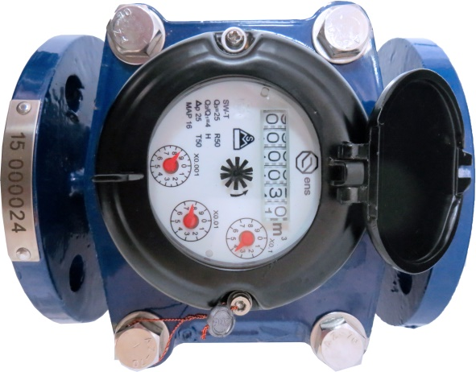
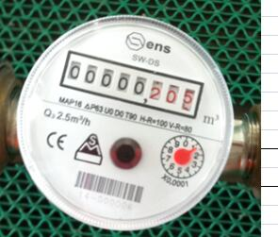
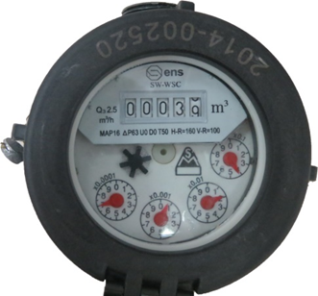
МЕТРОЛОГИЧЕСКАЯ ПОВЕРКА
НОРМАТИВНЫЙ ДОКУМЕНТ
ГОСТ 8,156-83
SM 213-(1,2,3):2000
SM SR EN 14154-(1,2,3)+A1:2010
SM EN ISO 4064(1,2,3,4,5):2015

Slide 11
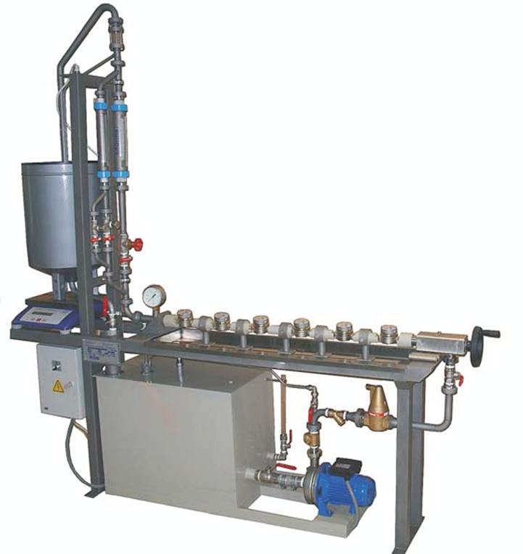
МЕТОДЫ И ИСПЫТАТЕЛЬНОЕ ОБОРУДОВАНИЕ

Slide 12
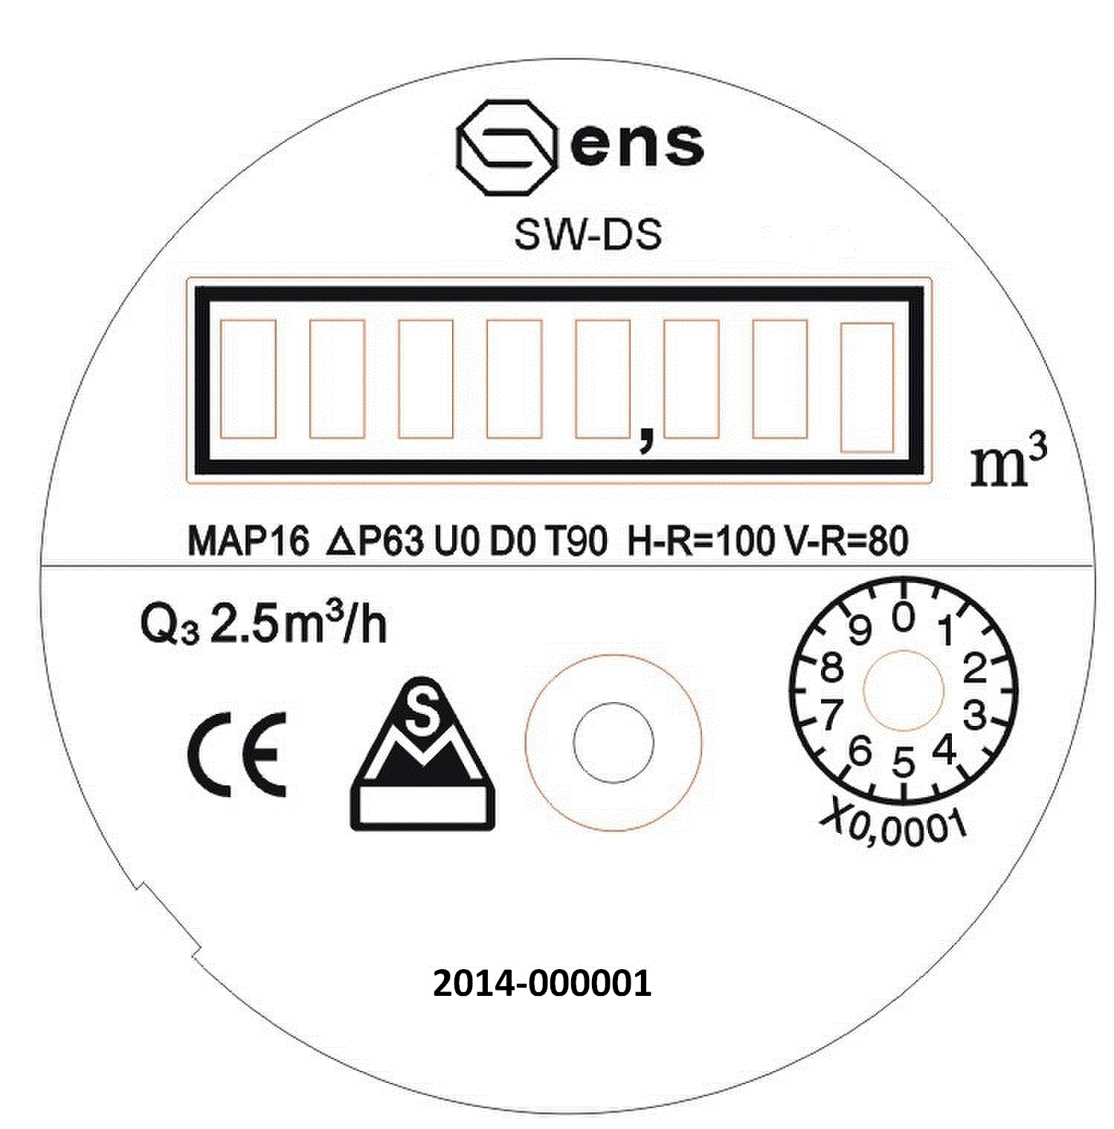
МЕТРОЛОГИЧЕСКОЕ ИСПЫТАНИЕ
ВНЕШНИЙ ВИД
ОПРОБЫВАНИЕ
ОПРЕДЕЛЕНИЕ МЕТРОЛОГИЧЕСКИХ ХАРАКТЕРИСТИК
ОФОРМЛЕНИЕ РЕЗУЛЬТАТОВ ПОВЕРКИ
ПЛОМБИРОВКА

Slide 13
МЕТРОЛОГИЧЕСКИЕ ХАРАКТЕРИСТИКИ
2. ТЕХНИЧЕСКИЕ ХАРАКТЕРИСТИКИ
Таблица 1
Характеристики | Значения
Номинальный диаметр | DN 15 |  |  | DN 20 |  |  | DN 25 |  |  | DN 32
Расход максимальный, Q₄ (м³/ч) | 3,1 |  |  | 5,00 |  |  | 7,9 |  |  | 12,5
Расход номинальный, Q₃ (м³/ч) | 2,5 |  |  | 4,00 |  |  | 6,3 |  |  | 10,0
Расход переходной, Q₂ (м³/ч) | 0,02 | 0,04 | 0,05 | 0,04 | 0,064 | 0,08 | 0,063 | 0,1 | 0,126 | 0,1 | 0,16 | 0,2
Расход минимальный, Q₁ (м³/ч) | 0,0156 | 0,025 | 0,031 | 0,025 | 0,04 | 0,05 | 0,04 | 0,063 | 0,08 | 0,06 | 0,1 | 0,125
Отношение Q₃/Q₁ (R) | R160 | R100 | R80 | R160 | R100 | R80 | R160 | R100 | R80 | R160 | R100 | R80
Отношение Q₂/Q₁ | 1,6
Отношение Q₄/Q₃ | 1,25

Slide 14
МЕТРОЛОГИЧЕСКИЕ КЛАССЫ
Номиналь­ ный | Макс. расход, |  | Метрологический класс А |  |  |  | Метрологический класс В |  |  |  | Метрологический класс С
 |  | Номин. | Минимальный |  | Переходной |  | Минимальный |  | Переходной |  | Минимальный |  | Переходной
расход, |  | диаметр | расход |  | расход |  | расход |  | расход |  | расход |  | расход
Оп, м³/ч | Qmax, м³/ч | DN, мм | Qmin, л/ч |  | Qt, | л/ч | Qmin, л/ч |  | Qt, | л/ч | Qmin, л/ч |  | Qt, | л/ч
 |  |  | Х | Г | Х | Г | Х | Г | Х | Г | Х | Г | Х | Г
1,5 | 3 | 15 | 60 | 60 | 150 | 150 | 30 | 30 | 120 | 120 | 15 | 15 | 22,5 | 90
2,5 | 5 | 20 | 100 | 100 | 250 | 250 | 50 | 50 | 200 | 200 | 25 | 25 | 37.5 | 150
3,5 | 7 | 25 | 140 | 140 | 350 | 350 | 70 | 70 | 280 | 280 | 35 | 35 | 52,5 | 210
6 | 12 | 32 | 240 | 240 | 600 | 600 | 120 | 120 | 480 | 480 | 60 | 60 | 90 | 360
10 | 20 | 40 | 400 | 400 | 1000 | 1000 | 200 | 200 | 800 | 800 | 100 | 100 | 150 | 600
Оп, м³/ч | Qmax, м³/ч | DN, мм | Оmiп, м³/ч |  | Qt, м³/ч |  | Qmin, м³/ч |  | Qt, м³/ч |  | Qmin, м³/ч |  | Qt, м³/ч
15 | 30 | 50 | 1,2 | 1,2 | 4,5 | 3 | 0,45 | 0,6 | 3 | 2,25 | 0,09 | 0,3 | 0,225 | 1,5
25 | 50 | 65 | 2 | 2 | 7,5 | 5 | 0,75 | 1 | 5 | 3,75 | 0,15 | 0,5 | 0,375 | 2,5
40 | 80 | 80 | 3,2 | 3,2 | 12 | 8 | 1,2 | 1,6 | 8 | 6 | 0,24 | 0,8 | 0,6 | 4
60 | 120 | 100 | 4,8 | 4,8 | 18 | 12 | 1,8 | 2,4 | 12 | 9 | 0,36 | 1,2 | 0,9 | 6
100 | 200 | 125 | 8 | 8 | 30 | 25 | 3 | 5 | 25 | 18,75 | 0,6 | 2,5 | 1,5 | 12,5
150 | 300 | 150 | 12 | 12 | 45 | 30 | 4,5 | 6 | 30 | 22,5 | 0,9 | 3 | 2,25 | 15
250 | 500 | 200 | 20 | - | 75 | - | 7,5 | - | 50 | - | 1,5 | - | 3,75 | -
400 | 800 | 250 | 32 | - | 120 | - | 12 | - | 80 | - | 2,4 | - | 6 | -
600 | 1200 | 300 | 48 | - | 180 | - | 18 | - | 120 | - | 3,6 | - | 9 | -
1000 | 2000 | 400 | 80 | - | 300 | - | 30 | - | 200 | - | 6 | - | 15 | -
1500 | 3000 | 500 | 120 | - | 450 | - | 45 | - | 300 | - | 9 | - | 22,5 | -

Slide 15
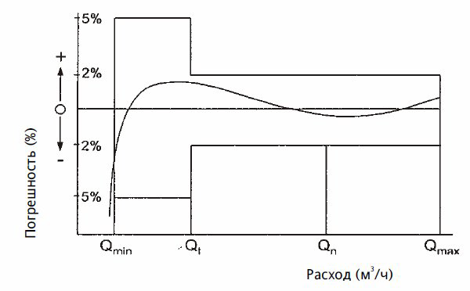
ПРЕДЕЛ ПОГРЕШНОСТИ ИЗМЕРЕНИЙ

Slide 16
ВОДОМЕРНЫЙ УЗЕЛ
СХЕМА МОНТАЖА

